Slide 1
第四章 语法分析

Slide 2
本章内容
上下文无关文法
自顶向下分析和自底向上分析
LL文法和LR文法
Yacc
Notes:
程序设计语言构造的语法可以使用2.2节中介绍的上下文无关文法或者BFN(巴库斯-瑙尔范式)表示法来描述。

Slide 3
4.1 语法分析器的作用
检查由扫描器输出的单词符号序列是否符合该语言的文法
分析器的输入：Token序列
分析器的输出
      分析树
      出错处理：定位、续编译
记 号
源程序
词 法
分析器
语法分析器
语法分析树
前端的
其余部分
中间表示
取下一个记号
符号表
分析方法
      自顶向下（递归下降、预测分析)
      自底向上（算符优先、LR分析器）

Slide 4
4.2 上下文无关文法
正则表达式的局限性
  正则表达式用于定义一些简单的语言，能表示给定结构的固定次数的重复或者没有指定次数的重复。
    例：a⁵b⁵,a(ba)⁵, a(ba)* , a* b*
  正则表达式不能用于描述配对或嵌套的结构，例：
    配对括号串的集合，例如：(())()
    {a^{n}b^{n}}
Notes:
它用于系统地描述程序设计语言的构造(比如表达式和语句)的语法。

Slide 5
例如，包含递归结构的条件语句不能用正则表达式说明，可以用产生式表示：
  stmt → if expr then stmt else stmt| ε
  stmt → if then else stmt| ε
  正则表达式：(if then else)*

Slide 6
4.2.1 上下文无关文法的定义
上下文无关文法是四元组（V_{T} , V_{N} , S, P）
  V_{T} ：终结符集合
  V_{N} ：非终结符集合
  S ：开始符号， S ∈ V_{N} 唯一一个开始符号
  P：产生式集合，产生式形式为：A → α，A∈V_{N}, α ∈(V_{N}∪V_{T} )*
stmt → if expr then stmt else stmt
statement 语句
Notes:
它用于系统地描述程序设计语言的构造(比如表达式和语句)的语法。
比如上述语句描述了一种形式的条件语句的结构。

Slide 7
例4.2 定义算术表达式的文法
expr → expr op expr
expr → (expr)
expr → − expr
expr → id
op→ + | - | * | /
非终结符集合V_{N} ={expr,op}
终结符集合V_{T}={+,-,*,/, (, ),id}
expr是开始符号
operator运算符 operand 操作数

Slide 8
4.2.2 符号的使用约定
省得对每个文法要说明哪些是终结符，哪些是非终结符。
我们一般用大写字母表示非终结符，小写字母表示终结符，…
终结符Terminals:
  a, b, c, +, -, punc, 0, 1,…, 9, Black strings: id, if
非终结符Non-Terminals:
  A, B, C, S, 斜体串italic strings
文法符号： X, Y, Z 表示非终结符或终结符号
终结符号串： u, v,…, z in V_{T}^{* 字母表中排在后面的小写字母}
文法符号串：α, β, γ in (V_{T} ∪ V_{N})*
u=aabbcc α=abAcBd
Notes:
非终结符：在字母表中排在前面的大写字母； 文法符号：在字母表中排在后面的大写字母；

Slide 9
符号的使用约定
产生式：
A→ α，其中A是产生式的头， α是产生式的体。
产生式:
A→ α₁; A→ α₂; …; A→ α_{k}; ⇒ A → α₁ | α₂ | … | α_{k} ,
α₁ , α₂, … , α_{k} 称作A的不同可选体。

Slide 10
例4.2 的文法改写为：
expr → expr op expr
expr → (expr)
expr → − expr
expr → id
op→ + | - | * | /
expr→ expr op expr | ( expr ) | -expr| id
op → + | - | * | /
或
E → E A E | ( E ) | -E | id
A → + | - | * | /
Notes:
上面的符号表示约定告诉我们大写字母是非终结符，其中E是开始符。

Slide 11
4.2.3 推导
把产生式看成重写规则，用产生式右部的串来代替左部的非终结符。
例: E → E + E | E * E | (E ) | − E | id
  E ⇒ −E ⇒ −(E) ⇒ −(E + E) ⇒ −(id + E)⇒ −(id + id)
  −(id + id)是文法的句子。
  −(id + E)等是文法的句型。
stop him watching TV
stop … doing ...
Notes:
如果E是表达式，那么其他的推导必然也是表达式。 E ⇒ −E 读着“E推导出-E”。到最后表明了−(id + id)是表达式的一个实例。

Slide 12
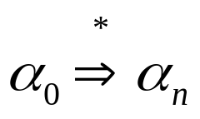
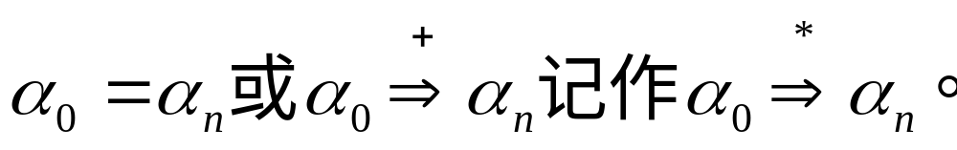
推导的定义
定义：设有文法G = ( V_{T}, V_{N}, S, P)，称串αAβ直接推导出αγβ，如果A → γ∈P，且α, β∈(V_{T}∪V_{N})*，并记作αAβ ⇒ αγβ。
称αγβ 直接归约到αAβ。
如果存在一个直接推导序列：
α₀ ⇒ α₁ ⇒ ... ⇒ α_{n} (n>=0),
则称α₀推导出α_{n}，记作 （推导长度为n）。
Notes:
直接推导出：也叫做通过一步推导出； 带星号的表示“经过零步或者多步推导出”，带加号的表示 “经过一步或者多步推导出”；

Slide 13

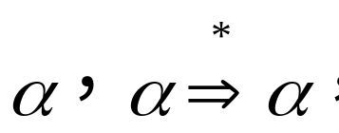
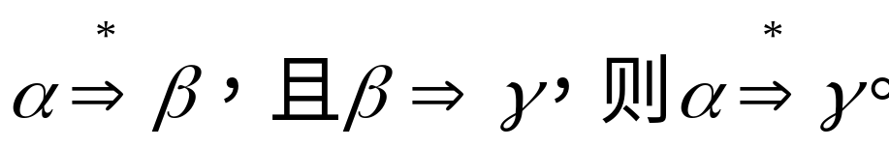

推导
⇒表示一步推导(直接推导)
表示零步或多步推导
对任意串
如果
表示一步或多步推导
*
+
α ⇒γ

Slide 14
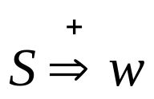
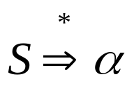
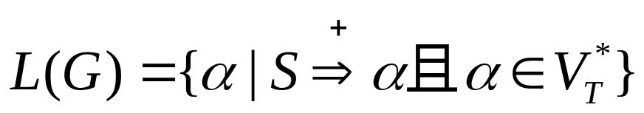
句型、句子、语言
  E ⇒ −E ⇒ −(E) ⇒ −(E + E) ⇒ −(id + E)⇒ −(id + id)
对开始符号为S的文法G，w∈L(G)，当且仅当 称w为G的句子。
对开始符号为S的文法G，如果 ，则称α为G的句型。
  句子是不含非终结符的句型。
  仅含终结符号的句型是一个句子。
语言L(G)是由文法G产生的所有句子的集合：
若文法G₁和文法G₂所产生的语言相同，即L(G₁) = L(G₂)，则称文法G₁和文法G₂等价。
一个C语言程序就是C语言的一个句子。

Slide 15
例：已知文法G = ( {a, b}, {S}, S, P )，
其中 P：S → aSb | ab
S ⇒ aSb
⇒ aaSbb
⇒ a³Sb³
……
⇒ a^{n-1}Sb^{n-1}
⇒ a^{n}b^{n}
显然，L(G) = {a^{n}b^{n} | n≥1 }。

Slide 16
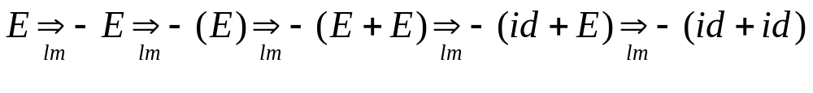
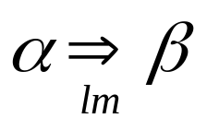
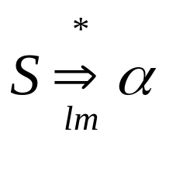
最左推导 leftmost derivation
最左推导：推导过程中任何一步推导α⇒β都是对α 中的
最左非终结符进行替换。
如果α⇒β 是最左推导，可以记为 。
如果 ，则称α是文法的左句型。

Slide 17
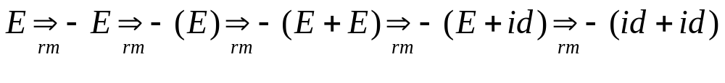
最右推导 rightmost derivation
类似的，可以定义最右推导：推导过程中任何一步推导α ⇒ β都是对α中的最右非终结符进行替换。
最右推导也称作规范推导。

Slide 18
归约(reduce)
定义：设α 和β 均为句型，若α⇒β，则称β可以归约为α。
规范（最右）推导的逆过程，称为规范归约。
语法分析的核心问题就是，对于一个终结符号串x，设法从S推导出x，或者反过来，设法将x归约为S。
最右推导的逆反就是最左归约

Slide 19
4.2.4 语法分析树和推导
分析树是推导的图形表示。
E
−
E
-(id+id)的分析树
(
E
)
E
+
E
id
id
  E ⇒ −E ⇒ −(E) ⇒ −(E + E) ⇒ −(id + E)⇒ −(id + id)

Slide 20
例 从最左推导构造的分析树
E
⇒
E
⇒
E
−
E
−
E
(
E
)
⇒
E
⇒
E
⇒
E
−
E
−
E
−
E
(
E
)
(
E
)
(
E
)
E
+
E
E
+
E
E
+
E
id
id
id

Slide 21
例 从最右推导构造的分析树
E
⇒
E
⇒
E
−
E
−
E
(
E
)
⇒
E
⇒
E
⇒
E
−
E
−
E
−
E
(
E
)
(
E
)
(
E
)
E
+
E
E
+
E
E
+
E
id
id
id

Slide 22
句型与分析树的关系
设串α是文法G的句型，则至少存在一棵分析树，它的叶子从左至右排列恰好就是α。
注意，分析树的形状与推导顺序无关，而与在推导时，所选择的对句型中的非终结符号进行替换的产生式有关。
每棵分析树都有与之对应的唯一的最左推导和最右推导。
但是，每个句子不一定只有唯一的分析树。
E
−
E
(
E
)
-(id+id)
E
+
E
id * id + id
id
id

Slide 23
4.2.5 二义性
二义性的一些例子
      I saw a man in the hill with a telescope.
      球拍卖完了。
      父在子先亡。

Slide 24
四个人在打麻将，周围没有旁观者，但是派出所却带走了5个人（不包括警察）。请问这是为什么？

Slide 25
文法句子id * id + id有两个不同的最左推导：
E → E + E | E * E | (E ) | id
E ⇒ E * E E ⇒ E + E
⇒ id * E ⇒ E * E +E
⇒ id * E + E ⇒ id * E + E
⇒ id * id + E ⇒ id * id + E
⇒ id * id + id ⇒ id * id + id
Notes:
如果一个文法可以为某个句子生成多棵语法树，那么它就是二义性的。

Slide 26
二义性用分析树表示比较直观
E → E + E | E * E | (E ) | id
E ⇒ E * E E ⇒ E + E
⇒ id * E ⇒ E * E +E
⇒ id * E + E ⇒ id * E + E
⇒ id * id + E ⇒ id * id + E
⇒ id * id + id ⇒ id * id + id
E
E
E
*
E
E
+
E
E
+
E
E
E
id
*
id
id
id
id
id

Slide 27
文法的二义性
如果一个文法的句子存在两棵分析树，那么，该句子是
二义性的。
如果一个文法包含二义性的句子，则说这个文法是二义
性文法；否则说该文法是无二义性文法。
文法的二义性源于这样的事实：在一个句型中，存在一
个非终结符号A，对于它有两条产生式可用于替换，但
A的这些推导最终都产生相同的句型。

Slide 28
文法的二义性
二义性是文法的性质。程序设计语言是无二义的。（自
然语言本质是二义的，在一定语境下没有二义）
文法的二义性的消除：改写文法
E → E + E | E * E | (E ) | id
改写成
E → E + T | T （ T + T . . . + T ）
T → T * F | F （ F * F . . . * F ）
F → ( E ) | id

Slide 29
4.2.6 验证文法产生的语言
例4.7 G : S → (S) S | ε
L(G) = {配对的括号串的集合}
要证明两个问题：（1）推出的是配对括号串
（2）所有的配对括号串可由S推出
按推导步数进行归纳：推出的是配对括号串
      归纳基础： S ⇒ ε
      归纳假设：少于n步的推导都产生配对的括号串
      归纳步骤：n步的最左推导如下：
  S ⇒ (S )S ⇒ (x) S ⇒ (x) y
+
+
Notes:
证明文法G生成语言L的过程可以分成两个部分：证明G生成的每个串都在L中，并且反向证明L中的每个串都确实能由G生成。

Slide 30
按串长进行归纳：所有的配对括号串w可由S推出
      归纳基础： S ⇒ ε
      归纳假设：长度小于2n的都可以从S推导出来
      归纳步骤：考虑长度为2n(n ≥ 1)的w = (x) y
  即令(x)：是w中的最短的、左括号个数和右括号个数相同的非空前缀。
  S ⇒ (S )S ⇒ (x) S ⇒(x) y
*
*
((())) (()) () ((()))(())()
(x)
y

Slide 31
4.2.7 正则表达式和上下文无关文法
正则语言(RL)是上下文无关语言(CFL)的真子集，正则
表达式所描述的语言可以用上下文无关文法描述。
将正则表达式转换为NFA，再将NFA转换为等价的CFG。
RL: Regular Language
CFL: Context Free Language
CFG: Context Free Grammar
Notes:
文法是比正则表达式表达能力更强的表示方法。每个可以使用正则表达式描述的构造都可以使用文法来描述，但反之不成立。

Slide 32
将正则表达式(a|b)*ab用CFG表示
正则表达式
  (a|b)*ab
文法
  A₀ → a A₀ | b A₀ | a A₁
  A₁ → b A₂
  A₂ → ε
a
start
a
b
0
1
2
b
aabbab

Slide 33
构造规则
每个状态 i 有一个对应的非终结符 A_{i}
If then A_{i} →a A_{j}
If then A_{i} →A_{j}
如果 i 是终结状态, A_{i} → ε
如果 i 是起始状态, A_{i} 是开始符号
a
i
j
ε
i
j
这些规则也可以把正则文法转换为NFA。

Slide 34
正则文法
若文法G = (V_{T}, V_{N}, S, P)中的每一个产生式形如：
A → aB 或 A → a
其中A, B∈V_{N}, a∈V_{T}∪ {ε}，则称G为右线性文法。
若文法G=(V_{T}, V_{N}, S, P)中的每一个产生式形如：
A → Ba 或 A → a
则称G为左线性文法。
右线性文法和左线性文法都称为3型文法(正则文法)。

Slide 35
形式语言鸟瞰
Chomsky在1956创立了形式语言学，并将形式语言的文法分为四类：文法 G = (V_{T}, V_{N}, S, P)
0型文法(短语结构文法, PSG)
  α → β，α , β ∈ (V_{N} ∪V_{T})*, |α| ≥ 1
1型文法(上下文有关文法, CSG)
  |α| ≤ |β|，但S → ε可以例外
2型文法(上下文无关文法, CFG)
  A → β，A∈V_{N} , β ∈ (V_{N} ∪V_{T})*
3型文法(正则文法, RG)
  A → aB或A → a，A, B∈V_{N} , a ∈V_{T}

Slide 36
4.3.5 非上下文无关的语言结构
L₁ = {wcw | w属于(a | b)*}
      “检查标识符的声明应先于其引用”的抽象
L₂ = {a^{n}b^{m}c^{n}d^{m} | n ≥ 0, m ≥ 0}
      “检查形参个数和实参个数应该相同”的抽象
L₃ = {a^{n}b^{n}c^{n} | n ≥ 0}
      “打字机打印下划线字符”的抽象

Slide 37
注意：一些类似的语言却是CFG
L₁′= {wcw^{R} | w∈(a|b)*}
S → aSa | bSb | c
L₂′ = {a^{n}b^{m}c^{m}d^{n} | n ≥ 1, m ≥ 1 }
S → aSd | aAd
A → bAc | bc
L₂′′ = {a^{n}b^{n}c^{m}d^{m} | n ≥ 1，m ≥ 1 }
S → AB
A → aAb | ab
B → cBd | cd

Slide 38
DFA是NFA的特例，但DFA的功能和NFA的功能一样。
也就是说，能被NFA表达的语言，也可以用DFA表达。
正则文法是上下文无关文法的特例，但是，正则文法的功
能比上下文无关文法的功能弱。
也就是说，有些语言能被上下文无关文法表达，但是不
能被正则文法表达。
Notes:
文法比正则表达式表达能力更强的表示方式。

Slide 39
a a a . . . a a b b b . . . b b
s₀ s₁ s₂ . . . s_{n-1} s_{n} … f
L₃′ ={a^{n}b^{n} | n ≥ 1 }
S → aSb | ab
L₃′是不能用正则表达式描述的语言的一个范例
  若存在接受L₃′的DFA D，状态数为k个。
  设D读完ε, a, aa, …, a^{k} 分别到达状态s₀, s₁, …, s_{k}
  至少有两个状态相同，例如是s_{i}和s_{j}，即j>i,且s_{i}=s_{j}，
  则a^{j}b^{i}属于L₃′,然而j>i
k<n
标记为a^{j − i}的路径
……
标记为a^{i}的路径
标记为b^{i}的路径
s₀
……
s_{i}
……
f
假设输入是a^{i}b^{i},那么必然有s_{i}到f的路径来识别b^{i}。
Notes:
是一个可以用文法描述的语言。

Slide 40
4.3 设计文法
文法的优点
      文法给出了精确的、易于理解的语法说明
      自动产生高效的分析器
      可以给语言定义出层次结构
      以文法为基础的语言的实现便于语言的修改
文法的问题
      文法只能描述程序设计语言的大部分语法
Notes:
比如标识符必须先声明后使用，但这个要求不能通过一个上下文无关文法来描述。

Slide 41
4.3.1 为什么要用正则表达式定义词法?
为什么不用CFG定义词法
      词法规则非常简单，不必用上下文无关文法。
      对于词法记号，正则表达式描述简洁且易于理解。
      从正则表达式构造出的词法分析器效率高。
把词法分析从语法分析中分离出来的理由
      简化设计
      编译器的效率会改进
      编译器的可移植性加强
      便于编译器前端的模块划分
Notes:
任何能够使用正则表达式所描述的语言都可以用上下文无关文法描述。

Slide 42
4.3.2 消除二义性
stmt → if expr then stmt
| if expr then stmt else stmt
| other

Slide 43
句型if E₁ then if E₂ then S₁ else S₂的分析树
Form 1:
stmt
if
expr
then
stmt
E₁
stmt
else
stmt
if
expr
then
E₂
S₁
S₂
Form 2:
stmt
if
expr
then
stmt
else
stmt
E₁
expr
then
stmt
S₂
if
E₂
S₁
Notes:
通常的规则是“每个else和最近的尚未匹配的then匹配”。

Slide 44
改写为无二义的文法（else与最近的then匹配）
stmt → matched _stmt
| unmatched_stmt
matched_stmt→if expr then matched_stmt else matched_stmt
| other
unmatched_stmt → if expr then stmt
| if expr then matched_stmt else unmatched_stmt
Notes:
通常的规则是“每个else和最近的尚未匹配的then匹配”。 其基本思想是在一个then和一个else之间出现的语句必须是已匹配的。也就是说，中间的语句不能以一个尚未匹配的then结尾。一个已匹配的语句要么是一个不包含开放语句的if-then-else语句，要么是一个非条件语句。

Slide 45
4.3.3 消除左递归
+
文法左递归 A ⇒ Aα
直接左递归 A → A α A α α α α
| β
    串的特点 β α … α
  A ⇒ A α ⇒ A α α ⇒ A α α α ⇒ … ⇒ A α … α ⇒ β α … α
消除直接左递归
    A → β A′
    A′→ α A′ | ε α α α α α α
  A ⇒ β A′ ⇒ β α A′ ⇒β α α A′ ⇒…⇒ β α … α A′ ⇒ β α … α
Notes:
第2章2.4.5节(P42)。当出现左递归的产生式的时候，分析器会出现无限循环。产生式体的最左边的符号和产生式头部的非终结符相同。如果一个文法中有一个非终结符号A使得对某个串α存在一个推导

Slide 46
A → A α | β
变为
  A → β A′
  A′→ α A′ | ε
例: 算术表达文法
E → E + T | T E+ T . . . + T
T → T * F | F T* F . . . * F
F → ( E ) | id
消除左递归后文法
E → TE′
E′ → +TE′ | ε + T . . . + T
T → FT ′
T′ → *FT′ | ε * F . . . * F
F → ( E ) | id

Slide 47
非直接左递归
S → Aa | b
A → Sd | ε
先变换成直接左递归
S → Aa | b
A → Aad | bd | ε
再消除左递归
S → Aa | b
A → bd A′ | A′
A′ → adA′ | ε

Slide 48
间接左递归的消除
B → Sa｜a
A → Bb｜b
S → Ac｜c
将 B 代入，得到：
A → Sab｜ab｜b
将 A 代入，得到：
S → Sabc｜abc｜bc｜c
再消除直接左递归：
S → abcS'｜bcS'｜cS'
S' → abcS'｜ε

Slide 49
Algorithm4.1 消除左递归
Input: 文法G with no cycles or ε-productions
Output: 没有左递归的等价文法
按照某个顺序将非终结符号排序为 A₁,A₂,…A_{n}
for( i = 1; i<=n; i++ ) {
for( j = 1; j<=i – 1; j++ ) {
将每个形如 A_{i} → A_{j}γ的产生式替换为
产生式组 A_{i} → δ₁γ | δ₂γ | … | δ_{k}γ ;
其中A_{j} → δ₁|δ₂|…|δ_{k} 是所有的 A_{j} 产生式;
}
消除 A_{i} 产生式之间的立即左递归；
}

Slide 50
4.3.4 提左因子
不确定选择哪个规则来替换非终结符，例如： stmt → if expr then stmt else stmt
| if expr then stmt
改写产生式。

Slide 51
改写有左因子的文法
对于所有形如
A →αβ₁ | αβ₂| …| αβ_{n} | γ
提左因子改写为
A → αA′| γ
A′ → β₁ | β₂ …| β_{n}

Slide 52
悬空else的文法
stmt → if expr then stmt else stmt
| if expr then stmt
| other
提取左因子，得到：
stmt → if expr then stmt optional_else_part
| other
optional_else_part → else stmt
| ε

Slide 53
习题
P120
  4.2.1
  4.2.2 3)
  4.2.3 (尽可能完成各小题)
P126
  4.3.1
  4.3.2（1）

